Slide 1
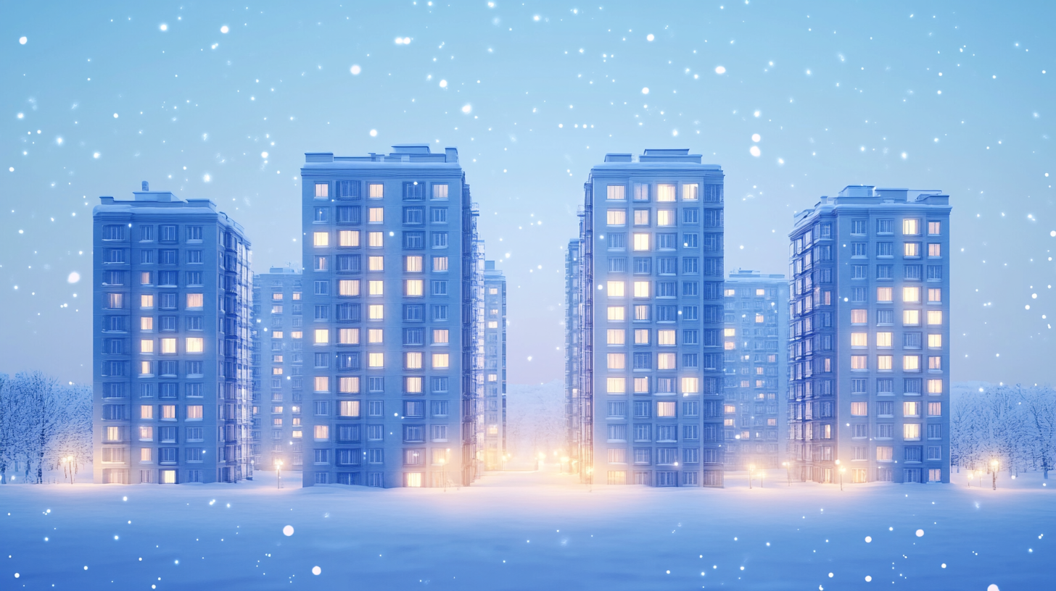
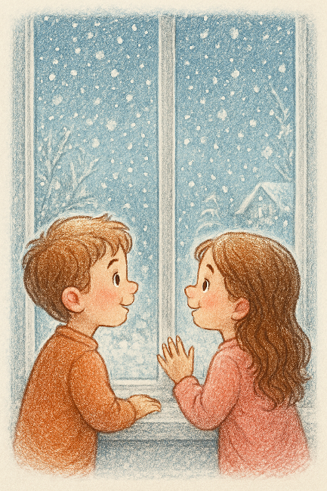
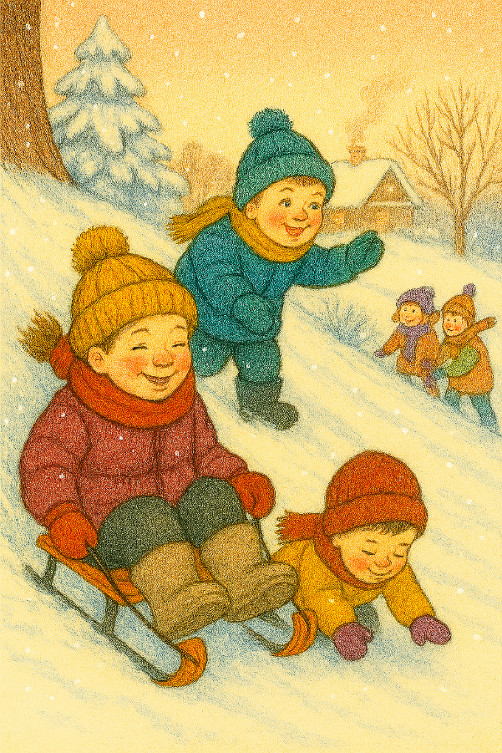
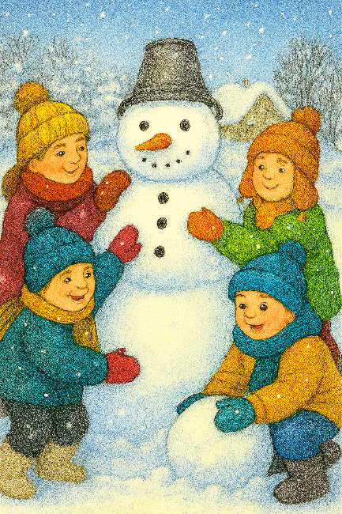
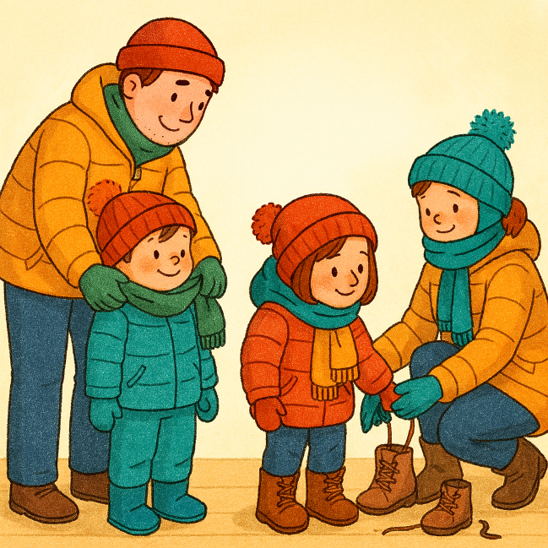

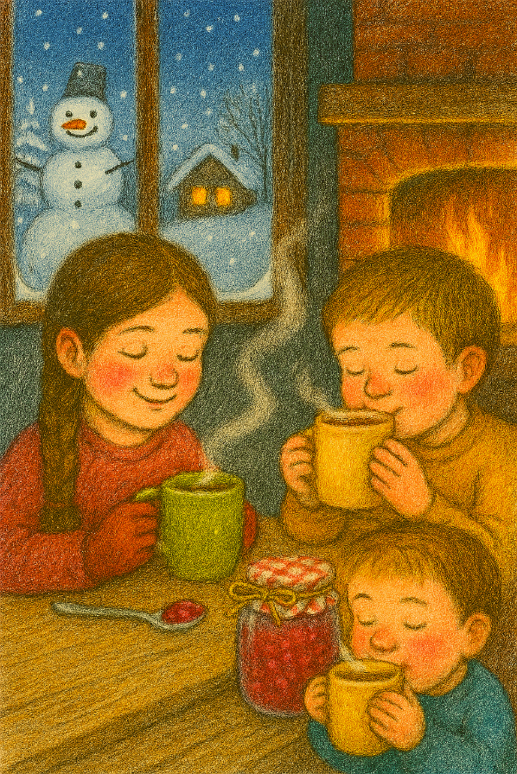





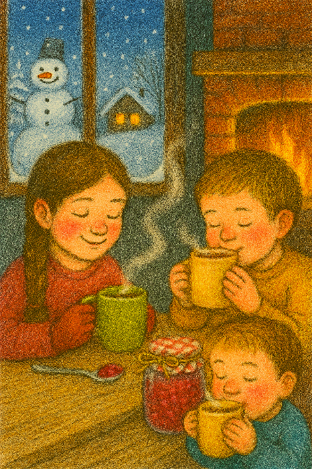

Наступила долгожданная зима. С самого утра шел пушистый белый снег. Миша и Оля, прижавшись к теплому окну, с восторгом наблюдали, как снежинки кружатся в воздухе и укрывают землю, деревья и крыши домов пуховым одеялом.
Наступила долгожданная зима. С самого утра шел пушистый белый снег. Миша и Оля, прижавшись к теплому окну, с восторгом наблюдали, как снежинки кружатся в воздухе и укрывают землю, деревья и крыши домов пуховым одеялом.
Наступила долгожданная зима. С самого утра шел пушистый белый снег. Миша и Оля, прижавшись к теплому окну, с восторгом наблюдали, как снежинки кружатся в воздухе и укрывают землю, деревья и крыши домов пуховым одеялом.
Наступила долгожданная зима. С самого утра шел пушистый белый снег. Миша и Оля, прижавшись к теплому окну, с восторгом наблюдали, как снежинки кружатся в воздухе и укрывают землю, деревья и крыши домов пуховым одеялом.
Наступила долгожданная зима. С самого утра шел пушистый белый снег. Миша и Оля, прижавшись к теплому окну, с восторгом наблюдали, как снежинки кружатся в воздухе и укрывают землю, деревья и крыши домов пуховым одеялом.
Наступила долгожданная зима. С самого утра шел пушистый белый снег. Миша и Оля, прижавшись к теплому окну, с восторгом наблюдали, как снежинки кружатся в воздухе и укрывают землю, деревья и крыши домов пуховым одеялом.
На подвір'ї вже зібралися інші діти. Усі разом вони почали ліпити величезного сніговика. Діти скатали три великі снігові грудки, поставили їх один на одного. Замість очей використовували вугілля, замість носа — моркву, а на голову вдягли старе відро. Сніговик вийшов на славу!
Настала довгоочікувана зима. З самого ранку йшов пухнастий білий сніг. Мишко та Оля, притулившись до теплого вікна, із захопленням спостерігали, як сніжинки кружляють у повітрі та вкривають землю, дерева та дахи будинків пуховою ковдрою.
Діти не могли дочекатися, коли підуть на вулицю. Вони швидко натягнули теплі куртки, штани, рукавиці та шапки. Батьки допомогли їм зав'язати шарфи та взули чоботи. Щасливі та тепло одягнені, діти вибігли з дому.
Коли почало темніти, а щоки й носи почервоніли від морозу, задоволені і трохи втомлені діти вирушили додому. День вийшов чудовим. Вдома на них чекав гарячий чай з малиновим варенням і затишний вечір.
Неподалік була висока крижана гірка. Мишко та Оля взяли санчата і по черзі скотилися з вершини. Веселий сміх розносився по засніженому дворі. Катання з гірки - це улюблена зимова гра всіх дітей.

